Slide 1
7.6 负反馈放大电路设计
7.6.1 设计负反馈放大电路的一般步骤
7.6.2 设计举例

Slide 2
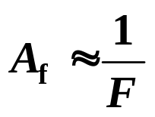
7.6.1 设计负反馈放大电路的一般步骤
1. 选定需要的反馈类型
信号源性质
对输出信号的要求
对输入、输出电阻的要求
对信号变换的要求（V-V、V-I、I-V、I-I ）
2. 确定反馈系数的大小
深度负反馈时
3. 适当选择反馈网络中的电阻阻值
尽量减小反馈网络对基本放大电路的负载效应
4. 通过仿真分析，检验设计是否满足要求

Slide 3
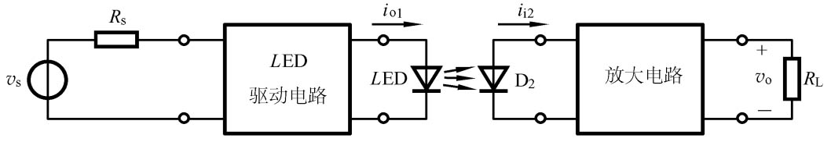
7.6.2 设计举例
例7.6.2 设计一个带负反馈的光电隔离器的驱动电路。设v_{s}的变化范围为0～5V，内阻R_{s}=500Ω。要求LED的i_{o1}=10⁻³v_{s}(A)。已知运放的A_{vo}=10⁴，R_{i}=5kΩ，R_{o}=100Ω。设计后仿真检验发光二极管的电流。
光电隔离器
线性
线性
解:
已知LED的光强度——流过LED的电流i_{o1}
——电压信号v_{s}
驱动电路需要将电压v_{s}转换为电流i_{o1}
选用电流串联负反馈电路

Slide 4
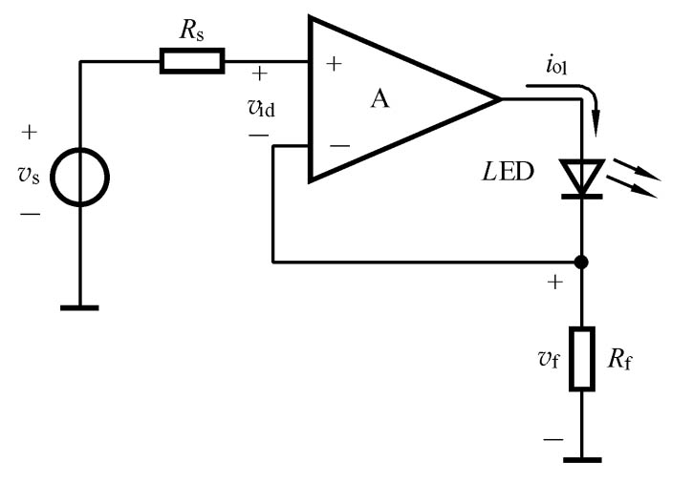
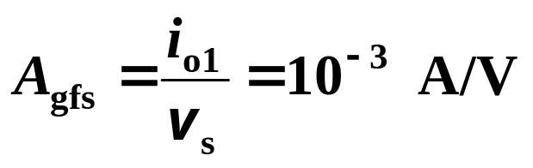
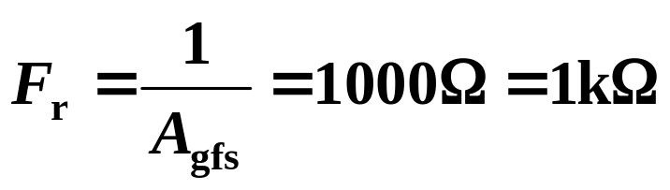
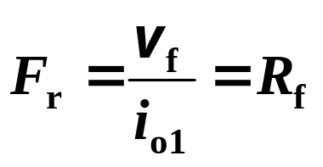
7.6.2 设计举例
例7.6.2 设计一个带负反馈的光电隔离器的驱动电路。设v_{s}的变化范围为0～5V，内阻R_{s}=500Ω。要求LED的i_{o1}=10⁻³v_{s}(A)。已知运放的A_{vo}=10⁴，R_{i}=5kΩ，R_{o}=100Ω。设计后仿真检验发光二极管的电流。
解:
选用电流串联负反馈电路
深度负反馈时
又因为根据虚断有
所以 R_{f}=1kΩ

Slide 5
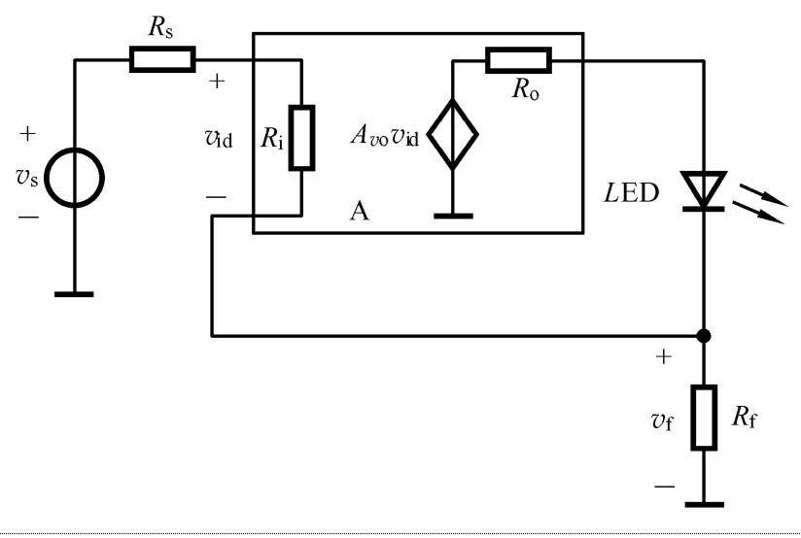
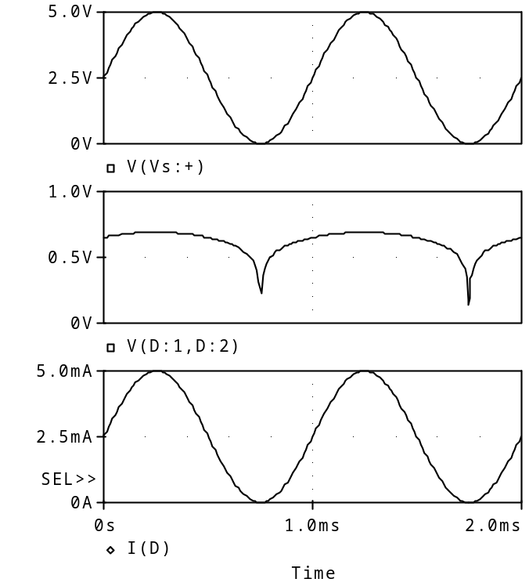
7.6.2 设计举例
例7.6.2 设计一个带负反馈的光电隔离器的驱动电路。设v_{s}的变化范围为0～5V，内阻R_{s}=500Ω。要求LED的i_{o1}=10⁻³v_{s}(A)。已知运放的A_{vo}=10⁴，R_{i}=5kΩ，R_{o}=100Ω。设计后仿真检验发光二极管的电流。
解:
仿真电路
i_{o1}与v_{s}的呈线性关系， i_{o1}=10⁻³v_{s，}
放大电路满足设计要求。

